Slide 1
Lobbing
Krótkie wprowadzenie do instytucji lobbingu
Szkolenie dla przedstawicieli sektora pozarządowego
Warszawa 2022 r.

Slide 2
Lobbing
Lobbing to pojęcie nieostre, zróżnicowane. Słowo lobbing oznaczało czynności podejmowane w miejscu określanym jako lobby. W brytyjskiej Izbie Gmin i innych parlamentach to hall wejściowy czy też pomieszczenie dostępne dla publiczności, które może służyć kontaktom między deputowanymi a osobami niebędącymi członkami parlamentu. Pierwszy przykład użycia słowa „lobby” w tym sensie Słownik Oxfordzki odnotowuje w 1640 roku.
W tradycji amerykańskiej lobby utożsamia się z budynkiem Kongresu. W Ameryce lobbing pojawił się dwieście lat później niż w Anglii, ale to właśnie USA uznaje się za kraj, w którym zjawisko lobbingu rozwinęło się najsilniej. Tam lobby oznacza nie tylko korytarz w budynku parlamentu, ale każdy „hall wejściowy” gdzie mogą się odbywać niezobowiązujące spotkania polityków z biznesmenami, dziennikarzami czy rzecznikami reprezentującymi grupowe interesy przede wszystkim przemysłowców.

Slide 3
Lobbing

Slide 4
Lobbing
Trochę finansach:
W Stanach Zjednoczonych Ameryki publikuje się listę największych lobbystów, lobbyści zamieszczają tez informację o budżetach przeznaczonych na działalność lobbingową. Amazon w ubiegłym roku wydał na lobbing 20,3 mln dol., zaś koncern Meta (obecny właściciel Facebooka) przeznaczył na ten cel 20,1 mln dol., co czyni te firmy zdecydowanymi liderami w tym zakresie. Obaj giganci technologiczni zwiększyli wydatki na lobbing o około 7 proc. w porównaniu z 2020 r. Oczywiście nie tylko Amazon i Meta aktywnie lobbują wśród Big Techów w USA. Według dostępnych danych Google wydał 9,6 mln dol. na lobbing w 2021 r. To nie jest roczny rekord w historii koncernu, ale stanowi 27-procentowy wzrost w stosunku do 2020 r.

Slide 5
Lobbing – próba definicji
Nie istnieje jedna, przyjęta powszechnie definicja lobbingu. W klasycznej już definicji Philipa Kotlera lobbing określa się jako kontaktowanie się i przekonywanie członków ciał ustawodawczych i urzędników państwowych do określonych rozwiązań prawnych i administracyjnych. Niekiedy zamiast określenia „grupa interesu” używa się terminu „zorganizowane interesy”, aby podkreślić, iż członkostwo nie zawsze jest wyraźnie sformalizowane. Zamiennie używa się też określeń grupa nacisku, grupa wpływu, zorganizowane interesy, interesariusze.
Ph. Kotler, Marketing, Gebethner& Ska, Warszawa, 1994, s. 621.

Slide 6
Lobbing
We współczesnych systemach demokracji przedstawicielskiej zwykle wyróżnia się dwa modele lobbingu:
Pluralistyczny, odnoszący się głównie do krajów anglosaskich, a przede wszystkim do Stanów Zjednoczonych.
Korporatywistyczny, charakterystyczny między innymi dla krajów Europy Zachodniej.

Slide 7
Lobbing
W modelu amerykańskim (model pluralistyczny) lobbing oraz „grupy nacisku” traktowane są jako normalny, naturalny przejaw życia demokratycznego, a zorganizowana obrona interesów jest elementem demokracji partycypacyjnej. W tym modelu uznaje się, że instytucje polityczne takie jak parlament czy partie polityczne nie wystarczają by zaspokoić potrzeby suwerena-narodu i niezbędne jest istnienie różnych pośredników pomiędzy obywatelami a instytucjami władzy pochodzącymi z wyborów.
W modelu (korporatywistycznym) podstawowe decyzje, zarówno w sferze ekonomii, jak i polityki czy kultury podejmowane są w wyniku ustaleń między państwem a różnymi organizacjami, stowarzyszeniami czy związkami, a więc polityka opiera się na negocjacjach między poszczególnymi grupami, często zrzeszonymi w korporacjach nie tylko biznesowych, lecz także zawodowych czy środowiskowych a rządem.

Slide 8
Lobbing w UE – kilka informacji z oficjalnych stron internetowych
Lobbing: Parlament Europejski, Rada Unii Europejskiej i Komisja Europejska są otwarte i przejrzyste w dialogu z przedstawicielami grup interesu i społeczeństwem obywatelskim. Trzy instytucje współpracują ze sobą, aby zapewnić i promować przejrzystą i etyczną reprezentację interesów. Rejestr służący przejrzystości jest narzędziem umożliwiającym obywatelom europejskim sprawdzenie, jakie interesy są reprezentowane na szczeblu Unii i w czyim imieniu, a także zasoby finansowe i ludzkie są przeznaczone na te działania.
Instytucje UE współdziałają z wieloma organizacjami i grupami reprezentującymi określone interesy. Jest to uzasadniona i niezbędna część procesu decyzyjnego, zapewniająca, że polityki UE odzwierciedlają rzeczywiste potrzeby społeczeństwa. Proces ten musi być jednak przejrzysty, aby umożliwić odpowiednią kontrolę publiczną i zapewnić odpowiedzialność instytucji UE przed obywatelami Europy. Im bardziej otwarty proces, tym łatwiej zapewnić zrównoważoną reprezentację i uniknąć nadmiernej presji lub uprzywilejowanego dostępu do informacji lub decydentów dla niektórych stron.

Slide 9
Lobbing - art. 11 Traktatu o Unii Europejskiej
Artykuł 11
1. Za pomocą odpowiednich środków instytucje umożliwiają obywatelom i stowarzyszeniom przedstawicielskim wypowiadanie się i publiczną wymianę poglądów we wszystkich dziedzinach działania Unii.
2. Instytucje utrzymują otwarty, przejrzysty i regularny dialog ze stowarzyszeniami przedstawicielskimi i społeczeństwem obywatelskim.
3. Komisja Europejska prowadzi szerokie konsultacje z zainteresowanymi stronami w celu zapewnienia spójności i przejrzystości działań Unii.
4. Obywatele Unii w liczbie nie mniejszej niż milion, mający obywatelstwo znacznej liczby Państw Członkowskich, mogą podjąć inicjatywę zwrócenia się do Komisji Europejskiej o przedłożenie, w ramach jej uprawnień, odpowiedniego wniosku w sprawach, w odniesieniu do których, zdaniem obywateli, stosowanie Traktatów wymaga aktu prawnego Unii. Procedury i warunki wymagane w celu przedstawienia takiej inicjatywy określane są zgodnie z artykułem 24 akapit pierwszy Traktatu o funkcjonowaniu Unii Europejskiej.

Slide 10
Lobbing
Rejestr służący przejrzystości to baza danych zawierająca „przedstawicieli interesu” (organizacje, stowarzyszenia, grupy i osoby samozatrudnione), którzy prowadzą działania mające na celu wpływanie na politykę i proces decyzyjny UE. Ma on na celu pokazanie, jakie interesy są reprezentowane na szczeblu UE, przez kogo i w czyim imieniu – oraz zasoby przeznaczone na takie działania związane z reprezentowaniem interesów (w tym wsparcie finansowe, darowizny, sponsoring itp.).
Parlament Europejski, Rada Unii Europejskiej i Komisja Europejska ustanowiły Rejestr służący przejrzystości – aby urzeczywistniać zobowiązanie do otwartości na grupy i organizacje, które próbują wpływać na formułowanie lub wdrażanie polityki i prawodawstwa UE.

Slide 11
Lobbing
Rejestr posiada następujące kluczowe cechy: ogólnodostępna strona internetowa, na której przedstawiciele grup interesu rejestrują aktualne informacje o swojej działalności na szczeblu UE. Kodeks postępowania regulujący sposób, w jaki przedstawiciele grup interesu powinni współdziałać z instytucjami UE. Mechanizm składania skarg umożliwiający każdemu wszczęcie postępowania administracyjnego w sprawie domniemanych przypadków nieprzestrzegania kodeksu postępowania przez zarejestrowanych przedstawicieli grup interesu.
Rejestrem zarządza Sekretariat składający się z pracowników Parlamentu Europejskiego, Rady i Komisji.

Slide 12
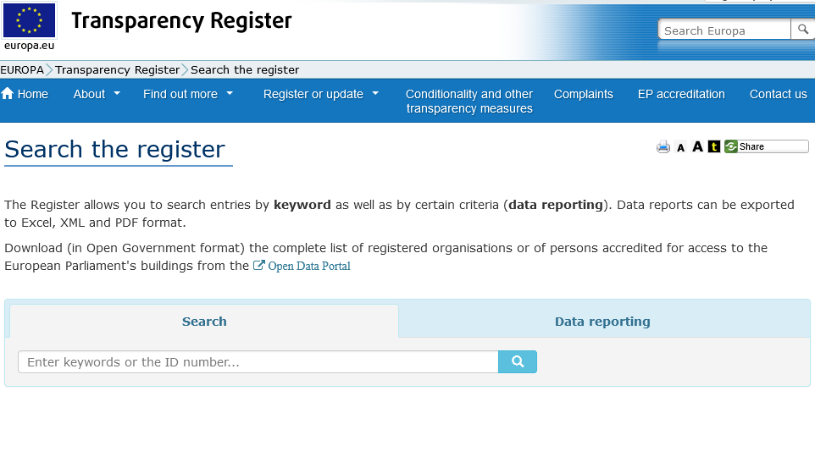
Lobbing

Slide 13
Lobbing
Kodeks postępowania. Wnioskodawcy mogą zostać wpisani do rejestru służącego przejrzystości, jeśli w trakcie swojej pracy w zakresie reprezentacji interesów w instytucjach UE przestrzegają określonych zasad etycznych i behawioralnych.
Zasady te są określone w kodeksie postępowania załączonym do Porozumienia Międzyinstytucjonalnego. Kodeks jest centralną częścią rejestru służącego przejrzystości, zapewniając, że rejestrujący działają zgodnie z jego przeznaczeniem i kluczowymi celami. Przestrzeganie kodeksu jest niezbędnym warunkiem pozostania rejestrujących w Rejestrze. Rejestrujący się mają obowiązek przestrzegać przepisów i zasad określonych w załączniku I do porozumienia międzyinstytucjonalnego.

Slide 14
Lobbing
Wysłuchanie publiczne
Jedną z istotnych możliwości prowadzenia działalności lobbystycznej, zwłaszcza na forum parlamentu, stanowi wysłuchanie publiczne. Formuła wysłuchania publicznego jest stosunkowo prosta, nie wymaga specjalnych nakładów i skomplikowanych procedur ani też wyższego niż podstawowy poziomu uogólnionego zaufania. Wystarczy zachować odpowiedni poziom przejrzystości i uczciwości relacji między stronami biorącymi udział w wysłuchaniu publicznym. W zasadzie nie sposób charakteryzować wysłuchanie publiczne bez nawiązywania do lobbingu, ale warto pamiętać, że ma ono wyraźne cechy własne, jak m.in.: reprezentatywność, niezależność, wczesne zaangażowanie, przejrzystość, dostępność informacji, jasność procedur czy efektywność ze względu na koszty.
Wysłuchanie publiczne wiąże się z instytucją lobbingu, a także z prawem do petycji.

Slide 15
Lobbing
Kim jest lobbysta?
Lobbysta to osoba lub inny podmiot, wykonujący działalność lobbingową, czyli próbujący przekonać organy władzy do podjęcia działań w odpowiednim kierunku (np. uchwalenia nowej ustawy, wydania rozporządzenia czy decyzji administracyjnej).
Szeroko rozumianą działalność lobbingową mogą prowadzić zarówno zawodowi lobbyści (wynajęci przez inne podmioty), przedsiębiorcy i ich pracownicy, związki zawodowe, organizacje branżowe, inne organizacje pozarządowe czy nawet zwykli obywatele. Niekiedy za lobbing uznaje się również działalność przedstawicieli samorządów terytorialnych, którzy próbują wpłynąć na kształt stanowionego na szczeblu centralnym prawa, mającego wpływ na sytuację w gminach, powiatach i województwach.

Slide 16
Lobbing
Ślad legislacyjny (ang. legislative footprint) to informacja o tym jak powstawała dana regulacja prawna czy decyzja i kto – poza politykami i urzędnikami – miał na nią wpływ. W informacji takiej powinny znaleźć się m.in. dokumenty przygotowane przez lobbystów, informacje o ich spotkaniach z urzędnikami i politykami, dane na które konkretnie zapisy prawne mieli wpływ czy też w czyim imieniu działali. Ślad legislacyjny powinien stanowić załącznik np. do projektu ustawy, a jednocześnie być integralną częścią rejestru lobbingowego. Niestety obecnie w Polsce brak jest regulacji nakładającej na władzę obowiązek tworzenia i publikowania takiego śladu.

Slide 17
Lobbing

Slide 18
Lobbing
W rozumieniu ustawy działalnością lobbingową jest każde działanie prowadzone metodami prawnie dozwolonymi zmierzające do wywarcia wpływu na organy władzy publicznej w procesie stanowienia prawa, a zawodową działalnością lobbingową jest zarobkowa działalność lobbingowa na rzecz osób trzecich w celu uwzględnienia interesów tych osób.
Ustawa nałożyła również na Radę Ministrów obowiązek ogłaszania w Biuletynie Informacji Publicznej planów tworzenia przepisów i wszelkich dokumentów dotyczących prac nad projektami ustaw i rozporządzeń.

Slide 19
Lobbing – Regulamin pracy Rady Ministrów
§ 25. Organ wnioskujący składa wniosek o wprowadzenie do wykazu prac legislacyjnych albo wykazu prac programowych Rady Ministrów: projektu ustawy; projektu rozporządzenia Rady Ministrów; projektu innego dokumentu rządowego, dotyczącego planowanych działań Rady Ministrów, w szczególności strategii albo programu.
§ 25a 1. Wniosek o wprowadzenie projektu do wykazu prac legislacyjnych albo wykazu prac programowych Rady Ministrów rozpatruje Zespół do spraw Programowania Prac Rządu.
3. Wniosek o wprowadzenie projektu do wykazu prac legislacyjnych albo wykazu prac programowych Rady Ministrów określa: cele projektu; proponowane środki realizacji; oddziaływanie na życie społeczne nowych regulacji prawnych; spodziewane skutki i następstwa projektowanych regulacji prawnych; sposoby mierzenia efektów nowych regulacji prawnych.

Slide 20
Lobbing – Regulamin pracy Rady Ministrów
Do wniosku o wprowadzenie projektu do wykazu prac legislacyjnych albo wykazu prac programowych Rady Ministrów dołącza się: ocenę przewidywanych skutków społeczno-gospodarczych - jeżeli wniosek dotyczy projektu ustawy albo 2; projekt dokumentu rządowego - jeżeli wniosek dotyczy projektu, projektu rozporządzenia Rady Ministrów; projektu innego dokumentu rządowego, dotyczącego planowanych działań Rady Ministrów.
Wniosek o wprowadzenie projektu do właściwego wykazu prac przedstawia się na formularzu, którego wzór Szef Kancelarii Prezesa Rady Ministrów zamieszcza w Biuletynie Informacji Publicznej na stronie podmiotowej Kancelarii Prezesa Rady Ministrów

Slide 21
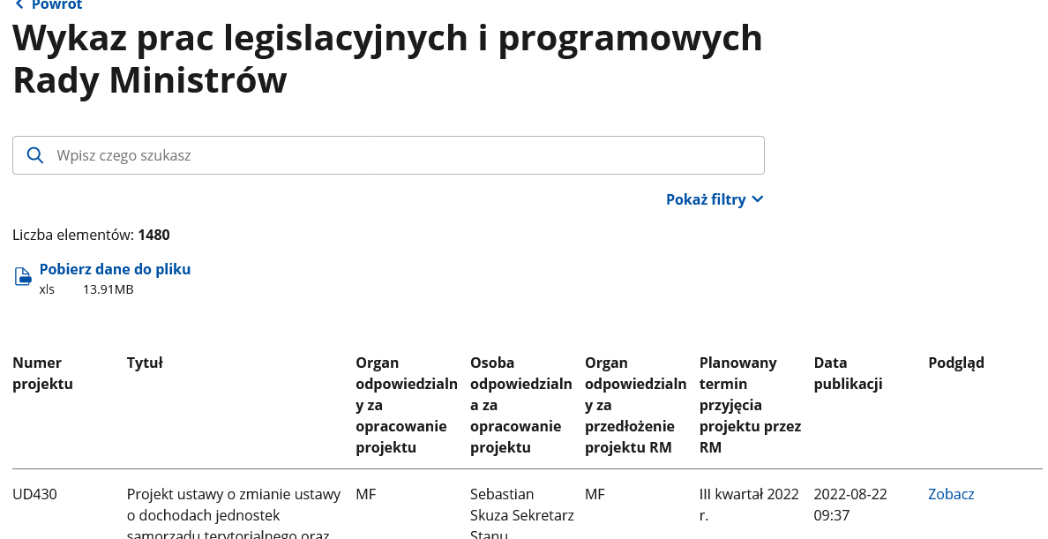

Slide 22
Lobbing
Rejestr podmiotów wykonujących zawodową działalność lobbingową oraz zasady wykonywania zawodowej działalności lobbingowej.
Art. 10 ust. 1. Tworzy się rejestr podmiotów wykonujących zawodową działalność lobbingową. Minister Spraw wewnętrznych i Administracji prowadzi rejestr w postaci bazy danych zapisanej na informatycznych nośnikach danych. Rejestr zawiera następujące dane: firmę, siedzibę i adres przedsiębiorcy wykonującego zawodową działalność lobbingową albo imię, nazwisko i adres osoby fizycznej niebędącej przedsiębiorcą wykonującej zawodową działalność lobbingową; w przypadku przedsiębiorców wykonujących zawodową działalność lobbingową - numer w rejestrze przedsiębiorców w Krajowym Rejestrze Sądowym, o ile taki numer posiadają, oraz numer identyfikacji podatkowej (NIP). Rejestr jest jawny. Informacje zawarte w rejestrze podlegają udostępnieniu w Biuletynie Informacji Publicznej, z wyjątkiem adresów osób fizycznych.

Slide 23
Lobbing
Zawodowa działalność lobbingowa może być wykonywana po uzyskaniu wpisu do rejestru.
Podmiot wykonujący zawodową działalność lobbingową ma prawo wykonywać tę działalność także w siedzibie urzędu obsługującego organ władzy publicznej.
Kierownik urzędu zapewnia podmiotom wykonującym zawodową działalność lobbingową wpisanym do rejestru dostęp do kierowanego przez siebie urzędu w celu umożliwienia właściwego reprezentowania interesów podmiotów, na rzecz których jest wykonywana ta działalność.
Zasady wykonywania zawodowej działalności lobbingowej na terenie Sejmu i Senatu określają odpowiednio regulamin Sejmu i regulamin Senatu.

Slide 24
Lobbing - Regulamin Senatu
Art. 60 ust. 2a Regulaminu Senatu - W posiedzeniach komisji, na których rozpatrywane są ustawy lub projekty ustaw, mogą uczestniczyć podmioty wykonujące zawodową działalność lobbingową. Podmioty te mają prawo, na zasadach określonych przez przewodniczącego komisji, przedstawiać oczekiwany przez nie sposób rozstrzygnięcia.
Art. 63 ust. 3 Regulaminu Senatu - Komisja wybiera ze swojego składu sprawozdawcę, który przedstawia w sposób obiektywny wnioski zawarte w sprawozdaniu komisji. W przypadku gdy sprawozdanie komisji dotyczy ustawy lub projektu ustawy, sprawozdawca informuje o działaniach podejmowanych w trakcie prac komisji przez podmioty wykonujące zawodową działalność lobbingową, wraz ze wskazaniem oczekiwanego przez nie sposobu rozstrzygnięcia oraz stanowiska komisji w tej sprawie.

Slide 25
Lobbing
Kary pieniężne za prowadzenie działalności lobbingowej bez wpisu do rejestru.
Art. 19. Podmiot, który wykonuje czynności wchodzące w zakres zawodowej działalności lobbingowej bez wpisu do rejestru, podlega karze pieniężnej w wysokości od 3000 zł do 50 000 zł.
Karę nakłada w drodze decyzji administracyjnej minister właściwy do spraw administracji publicznej. Karę pieniężną można nakładać wielokrotnie, jeżeli czynności z zakresu zawodowej działalności lobbingowej są kontynuowane bez wpisu do rejestru.

Slide 26
